Slide 1










6.16
Thứ hai ngày 3 tháng 10 năm 2022
Bài 4 – Tiết 2

Slide 2


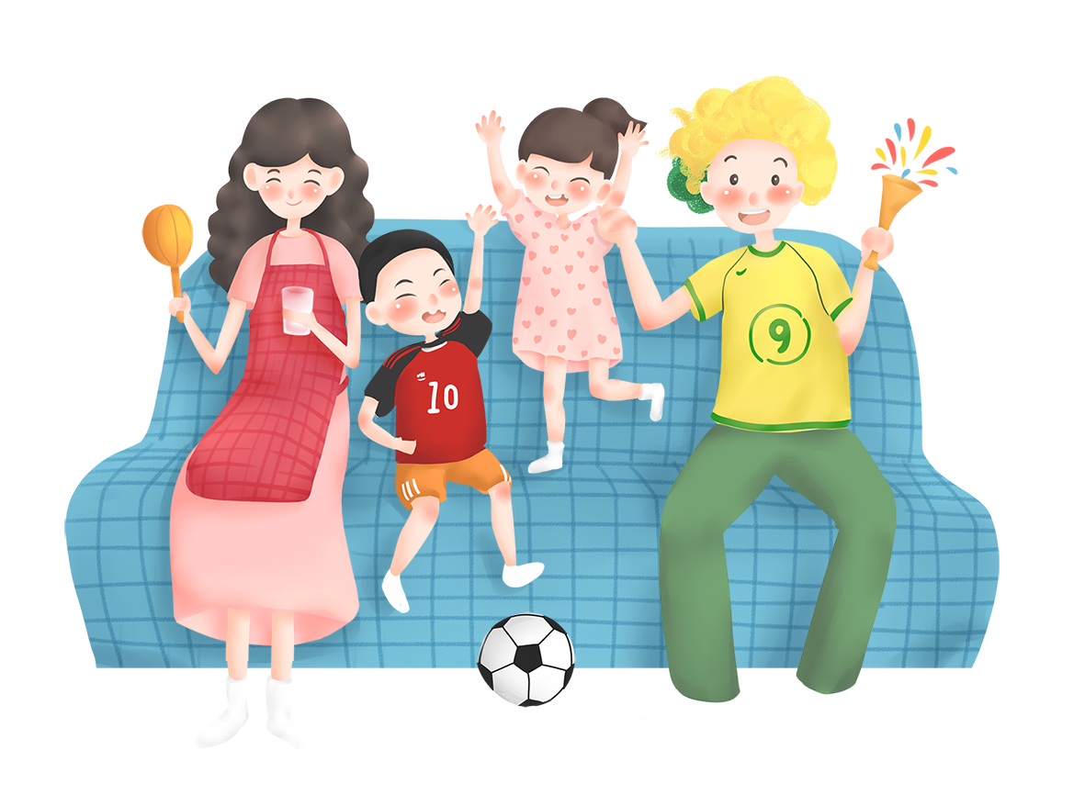

Slide 3
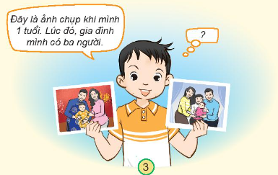
1. Chọn và giới thiệu một số hình ảnh của gia đình em qua các mốc thời gian khác nhau.

Slide 4

Sử dụng một số hình ảnh của gia đình theo thời gian (nếu có), hoặc có thể vẽ tranh hoặc kể bằng lời.
Hình ảnh đó chụp vào khoảng thời gian nào? Nội dung của hình ảnh là gì?
Sự thay đổi của gia đình qua các hình ảnh là gì?
Thảo luận nhóm 4
Cảm xúc của em về mỗi sự kiện/ hình ảnh đó như thế nào?

Slide 5



Slide 6






Slide 7


Chia sẻ với bạn về những việc em làm hằng ngày để phòng tránh hỏa hoạn và giữ vệ sinh xung quanh nhà
Hoàn thành sơ đồ hình bông hoa theo các gợi ý từ SGK

Slide 8

Giới thiệu sơ đồ của
nhóm em trước lớp

Slide 9

Tắt các thiết bị điện khi ra khỏi nhà
Vứt rác đúng nơi quy định
Tắt bếp sau khi sử dụng
Quét sân
Dọn dẹp cống rãnh xung quanh nhà
Không tự ý cắm rút điện
Phòng tránh hỏa hoạn
Giữ gìn vệ sinh xung quanh nhà
Khóa van bình ga sau khi sử dụng
Tích cực trồng cây xanh
Không để vật dễ bắt cháy xung quanh bếp
Hạn chế sử dụng túi nilon

Slide 10


Slide 11
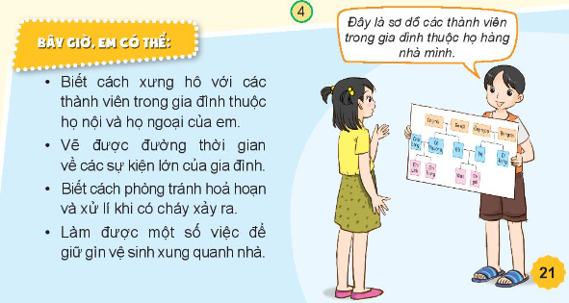
Hình vẽ gì? Các bạn trong hình đang nói gì?
Em đã thực hiện việc vẽ sơ đồ các thành gia đình họ nội họ ngoại chưa?

Slide 12

Em hãy cùng người thân dọn dẹp môi trường xung quanh nhà cho sạch sẽ nhé!

Slide 13



